Slide 1
Fertigungstypen
Unterscheidung nach Menge der gleichartigen Erzeugnisse
Einzelfertigung
Mehrfachfertigung
Serienfertigung
Sortenfertigung
Massenfertigung

Slide 2
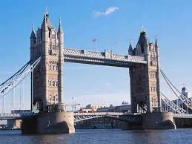
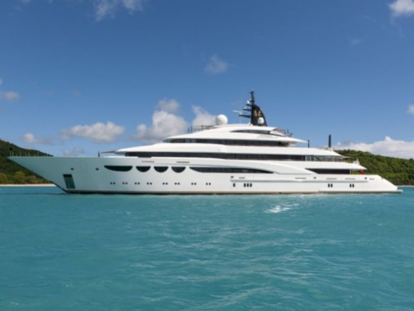
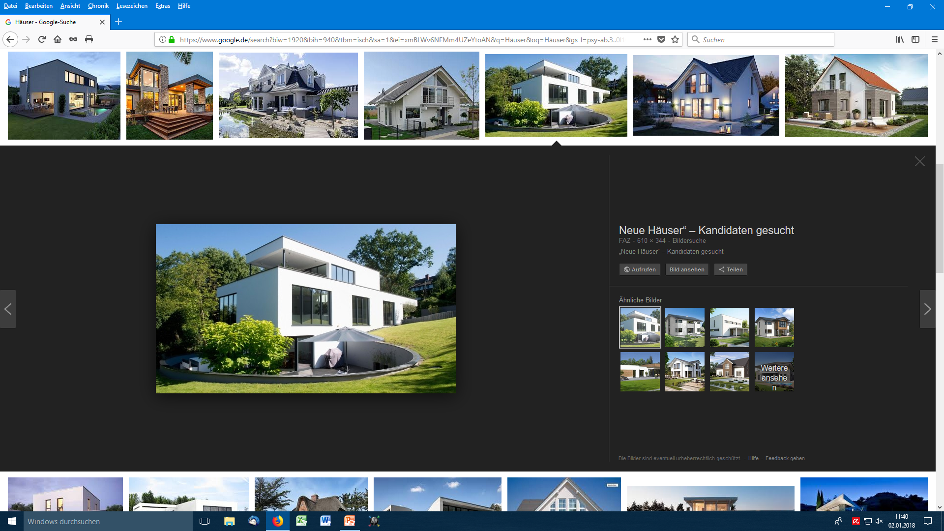
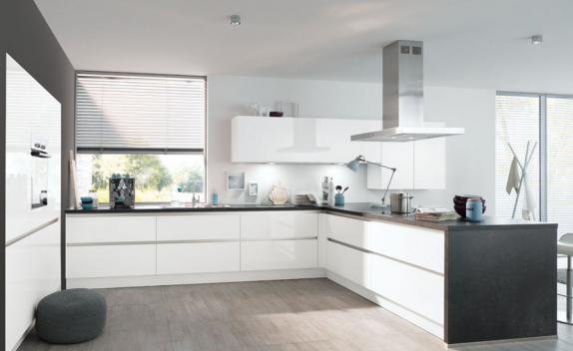
Einzelfertigung
Einmalige Herstellung
eines Produktes
Vorteile:
Flexibel
Individuell
Gut ausgebildete MA
…
Nachteile:
Hohe Stückkosten
Hoher Planungsaufwand
…

Slide 3
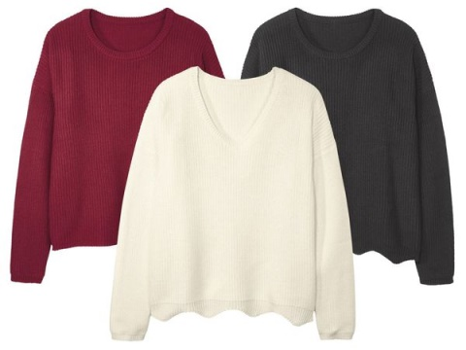
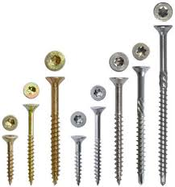

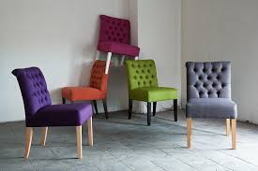
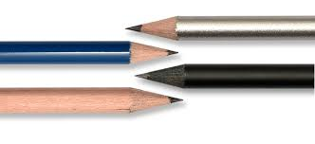
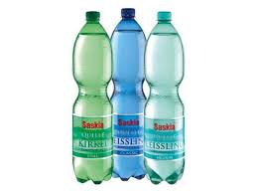
Sortenfertigung
Begrenzte Herstellung
eines Produktes
Artgleiche Produkte
Gleiches Ausgangsmaterial
Gleicher Produktionsprozess
Kleine Unterschiede

Slide 4
Sortenfertigung
Vorteile
Nachteile
Niedrige Stückkosten
Kurzfristige Anpassung an Geschmacksänderungen durch Produktvariation
…
Weitgehende Produktänderungen wegen Umrüstungen schwierig
Hoher Kapitalbedarf
…

Slide 5
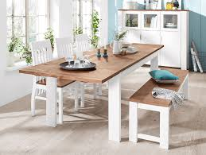
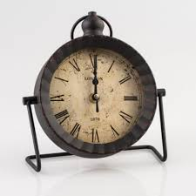
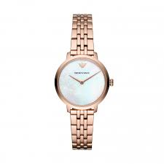
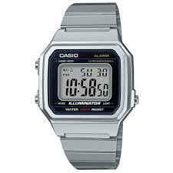
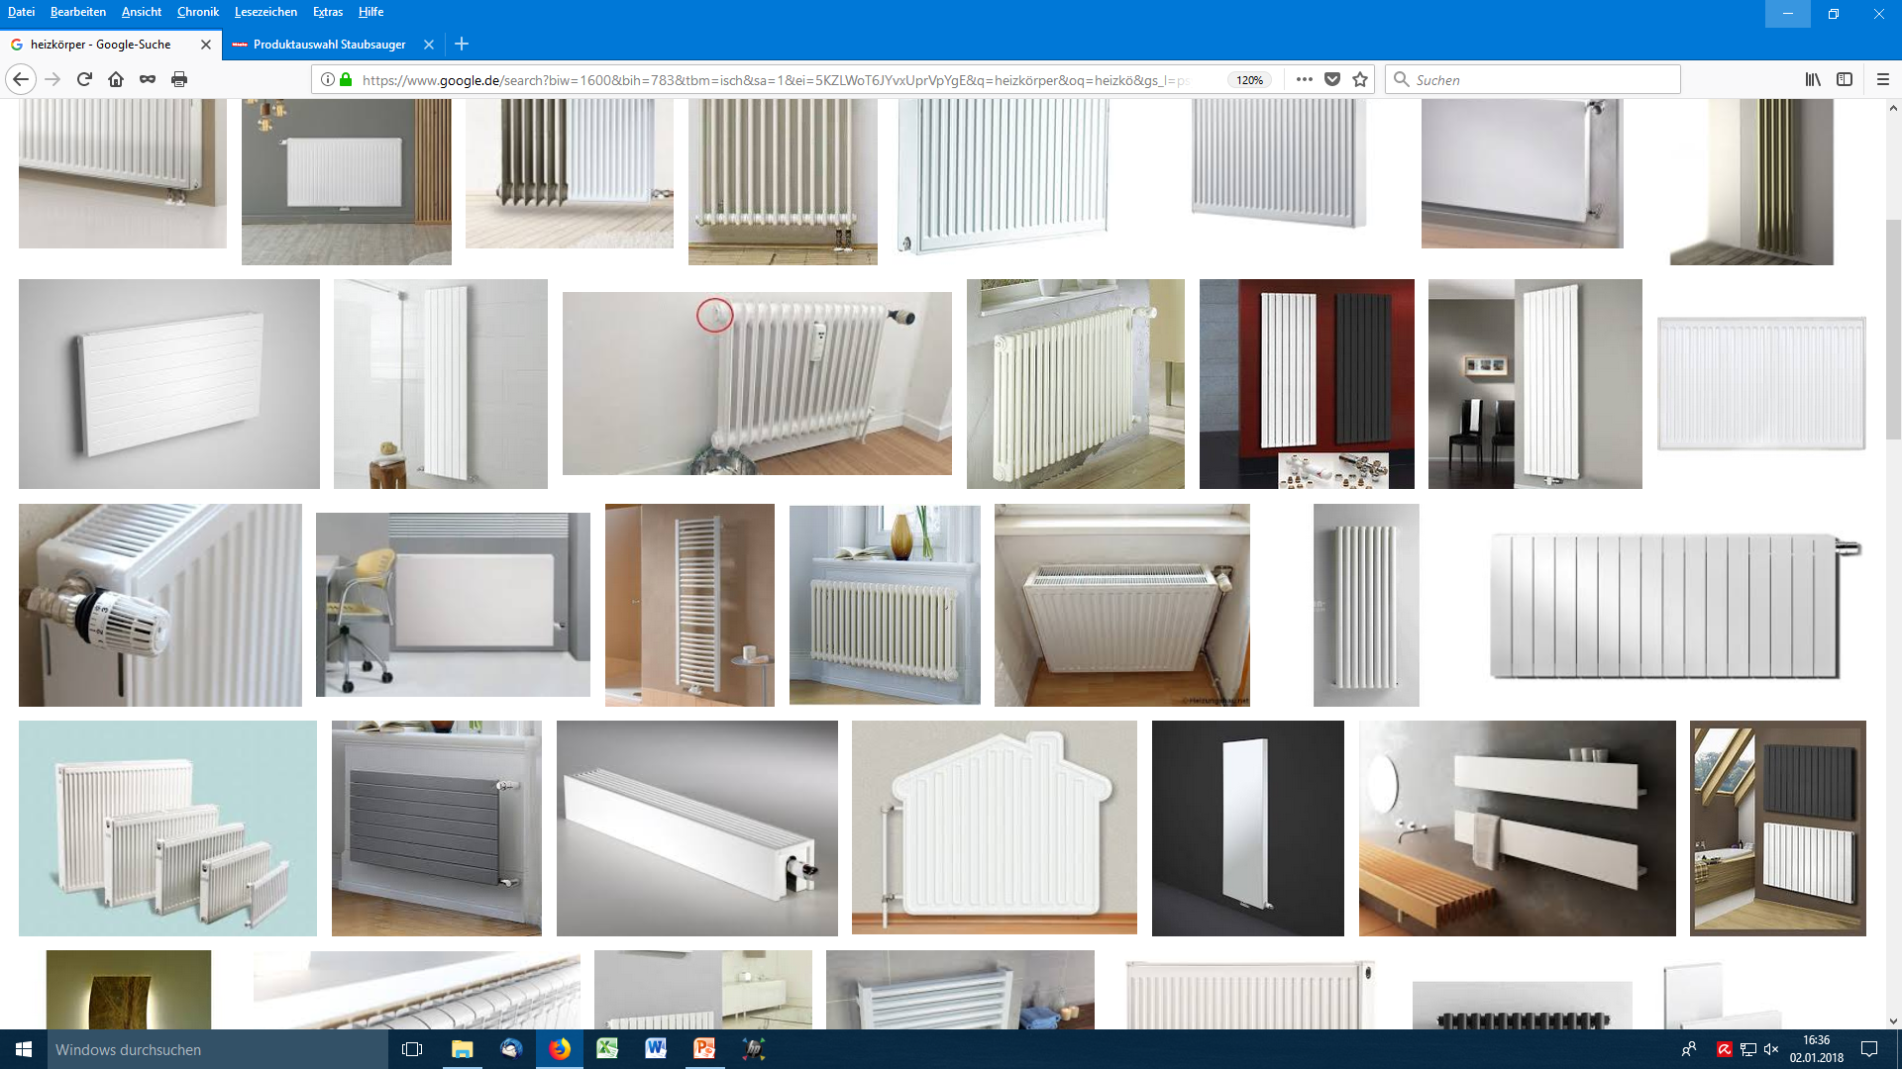
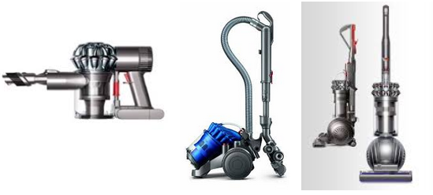
Serienfertigung
Begrenzte Herstellung von Produkten auf gleichen oder ähnlichen Produktionsanlagen
Unterschiedliche Produkte
Gleiches Ausgangsmaterial
Ähnlicher Produktionsprozess
Große Unterschiede

Slide 6
Serienfertigung
Vorteile
Nachteile
Niedrige Stückkosten
Vorwiegend Universalmaschinen
…
Weitgehende Produktänderungen wegen Umrüstungen schwierig
Hoher Kapitalbedarf
…

Slide 7

Optimale Losgröße
Begriffsklärung
Rüstkosten: Arbeitsplatz auf ein Produktionsgut einrichten
Umrüstung
Maschine neu
einstellen
Umrüstung
Maschine neu
einstellen

Slide 8
Optimale Losgröße
Begriffsklärung
Rüstkosten: Arbeitsplatz auf ein Produktionsgut einrichten
Los: Menge an Erzeugnissen zwischen zwei Umrüstungen
Lagerkosten: Kosten, bei der Lagerung der Produkte
Umrüstung
Maschine neu
einstellen
Umrüstung
Maschine neu
einstellen
Los
Stückzahl

Slide 9
Optimale Losgröße
Rüstkosten
Lagerkosten
Umstellungskosten
Reinigungskosten
Anlaufkosten (Probelauf)
Produktionsausfallkosten
Auflagenfixe Kosten (von der Losgröße abhängig)
Lagerhaltung (Miete, Heizung, …)
Lagerverwaltung (Gehälter, Büromaterial, …)
Lagerrisiko
Auflagenvariable Kosten (sind von der Losgröße abhängig)
Möglichst große Fertigungslose
= wenig umrüsten
= geringe Rüstkosten
Möglichst kleine Fertigungslose
= wenig Stücke auf Lager
= geringe Lagerkosten
Optimale Losgröße
(minimale Gesamtkosten)

Slide 10
Optimale Losgröße
Jahresbedarf: 3.000 Stück
Rüstkosten pro Umrüstung: 1.500,00 Euro
Lagerkosten: 16,00 Euro pro Stück
Anzahl der Loswechsel
Mögliche Losgröße
Rüstkosten
Durchschn. Lagerbestand
Lagerkosten
Gesamt-kosten
10
300
15.000
150
2.400
17.400
6
500
9.000
250
4.000
13.000
5
600
7.500
300
4.800
12.300
4
750
6.000
375
6.000
12.000
3
1.000
4.500
500
8.000
12.500
2
1.500
3.000
750
12.000
15.000

Slide 11
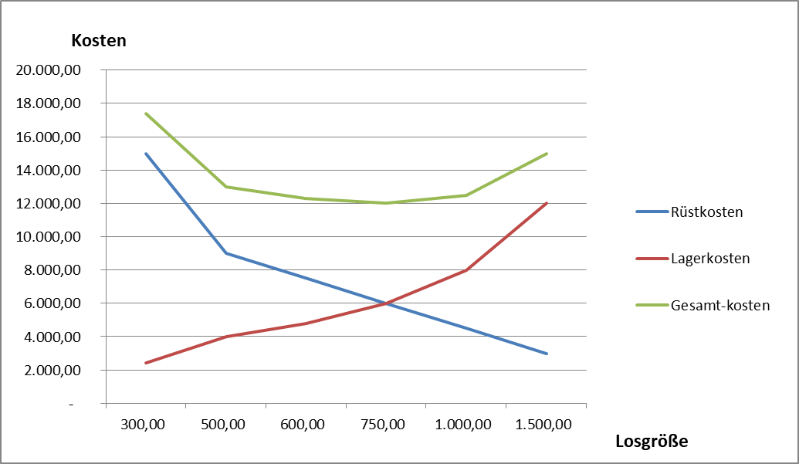
Optimale Losgröße
Optimale Losgröße

